Slide 1
ILLUSTRATION
Huggo
THE COMPANY'S ANNUAL WORK SUMMARY
一个简易的自动化工具
第六组
2023.06.05
ILLUSTRATION

Slide 2
项目背景
Huginn是一个开源的自动化工具，可以帮助用户执行各种在线任务，如读取网页，监控事件，执行操作等。Huginn的核心是一系列的Agent，每个Agent都有特定的功能，可以创建和消费事件，并沿着有向图传播。Huginn可以看作是一个可定制的IFTTT或Zapier，但运行在用户自己的服务器上，保证了数据的安全和隐私。
Huginn是用Ruby语言编写的，需要部署在Linux服务器上，并依赖于MySQL数据库和Redis缓存。Huginn的安装和配置比较复杂，需要一定的技术水平和时间成本。
为了解决这些问题，我们提出了一个用Go语言实现的简易版Huginn项目，旨在提供一个轻量级、高性能、易部署、易使用、易扩展的自动化工具。
本项目的目标是开发一个Web应用程序，实现以下三个基本功能：
根据cron表达式定时触发其他功能
发送get/post请求：用户可以通过Web界面输入URL和参数，发送get或post请求，并获取响应数据。
把处理完的数据通过rss发布：用户可以通过Web界面设置rss标题、描述、链接等信息，并把处理后的数据以rss格式发布到指定的URL。

Slide 3
目录页
CONTENTS
Task7: Web应用构建
Task8: Web应用测试
Task9: Web应用运维
Task11: Web应用性能和可用性分析与调优
Task12: Web应用安全性分析

Slide 4
ILLUSTRATION
Task 7
Web应用构建
Web application building

Slide 5
结构概览
前端，软件设置窗口 Vue
后端，程序主要部分 Go-Gin
部署方式：
前端 Vercel 云函数服务
后端 服务器单独运行编译好的文件
运行的流水线方式
Agent: 任务，处理信息
定时器 Schedule Agent (数电里面的信号生成器)
数据获取处理 HTTP Agent
打包生成输出 RSS Agent
由 Agent 生成 Event，在 Agent 之间传播

Slide 6
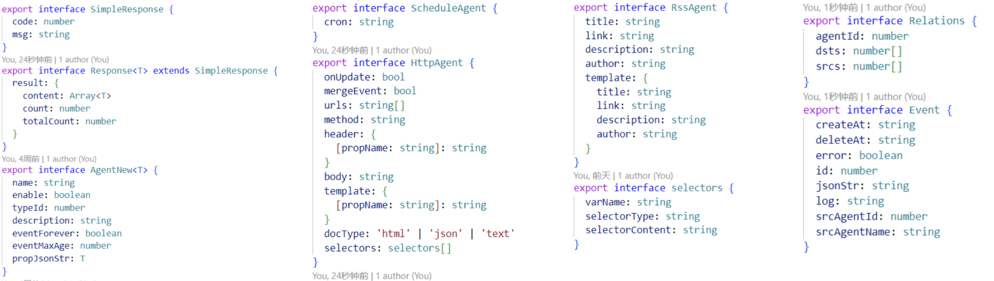
前端代码展示
主要类型定义

Slide 7
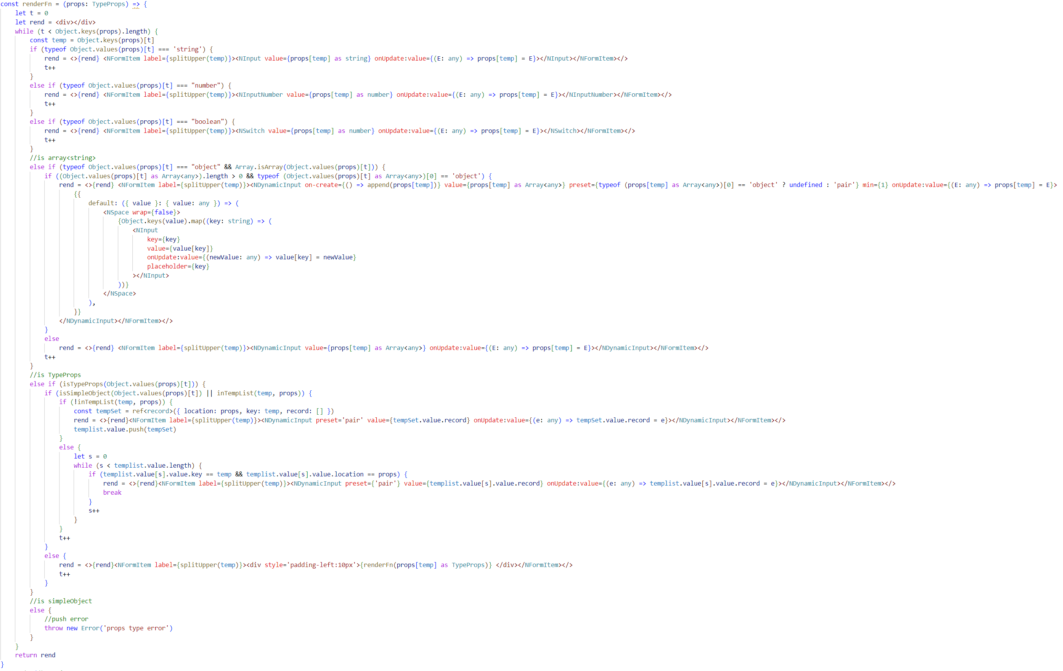
前端代码展示
重要自定义组件的主要渲染代码，使用TSX，此自定义组件实现根据传入的JSON格式生成对应的表单项的功能。
TSX的使用能够更好让前端灵活渲染复杂数据。而且使代码更健壮，好维护，易读。
Notes:
JSX 执行更快，因为它在编译为 JavaScript 代码后进行了优化。
它是类型安全的，在编译过程中就能发现错误。
使用 JSX 编写模板更加简单快速。

Slide 8
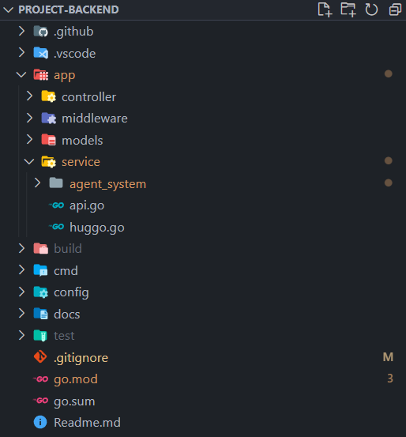
后端代码架构展示
经典web项目文件结构
controller 配置http api入口
middleware 存放cors, https， log等中间件
models 数据库相关
service 业务相关
agent_system 平台核心代码, 实现了所有运行时以及对静态业务暴露的接口
config 配置文件相关
test 测试

Slide 9

前端部署
为简化部署流程，缓解服务器压力，选择了使用Vercel进行部署
访问 Vercel 的官方网站并登录账号
在 Vercel 网页界面上，点击 "New Project"按钮。
在新建项目页面中，选择 "Import Git Repository"选项。
授权 Vercel 访问项目 GitHub 仓库。
在弹出的对话框中，选择本项目仓库。
在配置项目页面中，使用默认配置。
完成配置后，点击 "Deploy"按钮开始部署项目。Vercel 将自动拉取本项目的 GitHub 仓库，并在服务器上进行构建和部署。

Slide 10
后端部署
直接运行或自行打包为Docker
安装Go1.20
go build -o path/to/huggo ./cmd
安装MySQL, 创建一个名为huggo的库(不用建表)
编写配置文件, 详见仓库Readme
运行

Slide 11
ILLUSTRATION
Task 8
Web应用测试
Web application testing

Slide 12
前端测试
测试目标：
确保本网站在各种情况下能够正确加载、显示和交互。
确保本网站性能达到预期，用户体验良好
测试环境：
浏览器：Andriod Webview、Safari、Edge
操作系统：Windows、macOS、iOS、Android

Slide 13
功能测试
测试步骤和案例：
页面加载和显示测试：
打开各个支持的浏览器，进入网站首页。
检查页面是否在合理的时间内加载完成。
确认页面上的元素是否正确显示。
导航栏和链接测试：
点击导航栏中的各个链接。
检查页面跳转是否正确，内容是否与导航栏上的标签相对应。

Slide 14
功能测试
3.操作功能测试：
打开Agents与Events页面进行各项功能的使用测试。
检查能否完成对Agent与Event的正确操作。
4.页面加载速度测试：
使用浏览器的开发者工具，查看百度首页的加载时间和性能数据。
比较不同浏览器、网络环境下的加载速度和性能表现。

Slide 15
功能测试
测试结果记录：
各端页面均在500ms内载入完成，且页面元素显示正常
各页面之间的导航正确运行，页面内容与与导航栏的标签对应
能够正确操作Agent和Event，成功配置与运行Agent并正确显示Event信息

Slide 16
性能测试
测试方式：
打开Edge浏览器，并导航至要测试的网页。
打开开发者工具，切换到"Lighthouse"选项卡。
点击“Generate report”按钮开始测试，等待Lighthouse完成评估。
Lighthouse将模拟真实用户的加载过程，并测量网站的性能指标。
分别选择移动设备和桌面设备进行测试
Notes:
Lighthouse is an open-source, automated tool for improving the quality of web pages. You can run it against any web page, public or requiring authentication. It has audits for performance, accessibility, progressive web apps, SEO, and more.

Slide 17
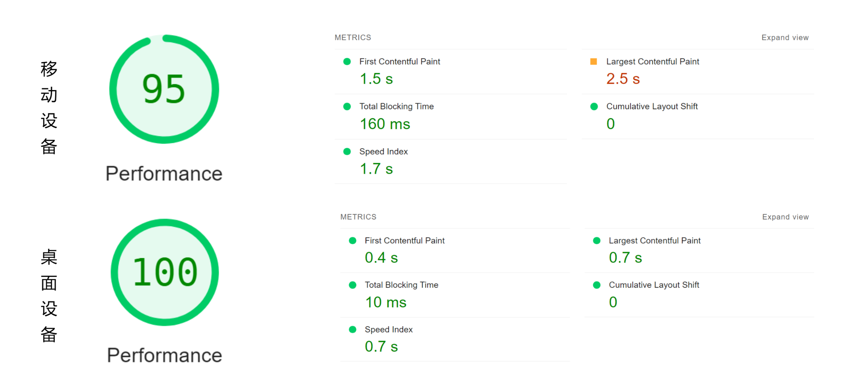
性能测试

Slide 18
后端测试
测试目标：
验证服务端在正常和异常条件下的功能和性能，以确保其稳定性、可靠性和安全性。
测试环境：
操作系统：
Ubuntu 20.04
测试工具：
Go test

Slide 19
单元测试
函数粒度
数据库及API相关测试
测试原则
开发与生产环境隔离
应当基于真实数据库进行测试, 所以不使用mock
每次测试开始时的数据应当保持一致
方案
单独建库
每次测试开始前组装数据, 结束后删除数据

Slide 20
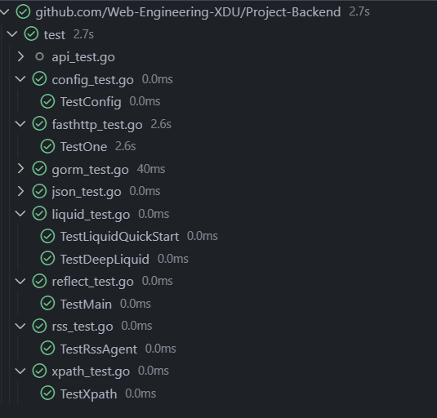
单元测试
函数粒度
Go test 测试结果
Go 官方的测试库, 可以很方便的进行批量测试, Benchmark 以及计算测试覆盖率等数据

Slide 21
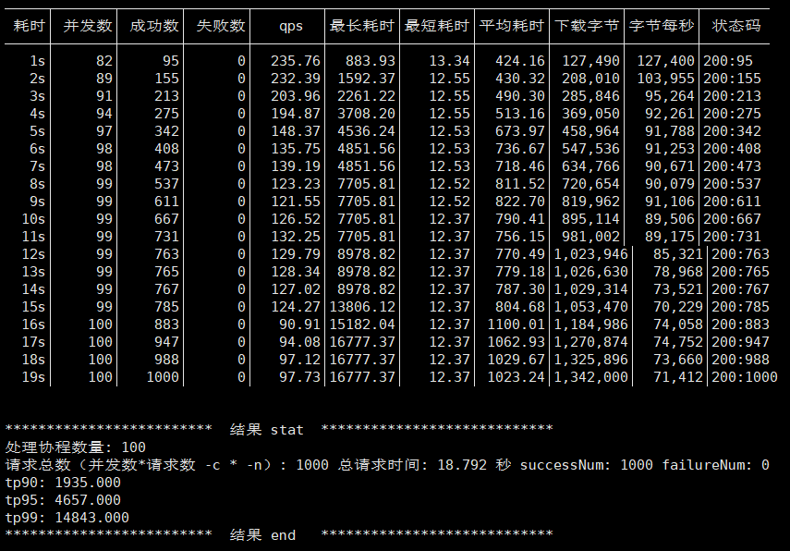
压力测试
以Agent查询API为例
开源压测工具项目 go-stress-testing
github.com/link1st/go-stress-testing
100并发 * 10请求
qps稳定于90以上
作为一个面向个人的web信息获取自动化工具绰绰有余

Slide 22
ILLUSTRATION
Task 9
Web项目运维
Web project operation and maintenance

Slide 23
Web项目运维
1.运维目标和策略
运维目标：
是保证web应用的高可用性、高性能、高安全性和高可扩展性。
运维策略：
是采用敏捷运维的方法，即持续集成、持续交付和持续改进，实现开发和运维的协作和沟通。

Slide 24
Web项目运维
2.部署和环境管理
该项目使用了Go语言。Go语言编译成单个可执行文件，无需依赖其他库或环境，且容易进行交叉编译, 因此安装部署该项目将非常简单，只需下载并运行即可。

Slide 25
Web项目运维
3.故障恢复和灾备策略
我们使用Git作为版本控制工具，来备份web应用的代码和配置文件。Git是一个分布式的版本控制系统，可以实现代码的快速提交、分支管理和协作开发。
使用备份服务器和云存储服务来备份web应用的数据和文件。
另外还可以使用云服务器平台的故障转移机制来实现web应用的高可用性，即当主服务器出现故障时，数据自动备份转移。

Slide 26
Web项目运维
4.运维工具和脚本
我们使用各种运维工具和脚本来辅助web应用的运维工作，如ssh,tee,top等。这些工具和脚本可以帮助我们远程登录服务器,传输文件,保存日志,监视硬件资源占用情况等。
使用Github Action实现devops, 项目main分支更新后自动编译部署到服务器。

Slide 27
ILLUSTRATION
Task 11
可行性分析调优
WEB feasibility analysis and tuning

Slide 28
性能和可用性目标
目标1：提高页面加载速度
通过优化网络请求、压缩资源等方式来减少页面加载时间。
目标2：优化用户体验
改善界面设计、交互流畅性和响应速度等方面，提升用户满意度。

Slide 29
性能分析工具和数据收集
使用的性能分析工具：
Web 浏览器的开发者工具：检查网络请求、分析页面性能指标
Lighthouse：综合评估网页质量和性能
WebPageTest：测量页面加载时间和性能指标
如何使用这些工具来收集应用的性能数据：
监测网络请求、测量页面加载时间、分析性能指标、生成报告

Slide 30
可用性评估和问题识别
可用性评估的方法和工具：
用户调研：收集用户反馈、观察用户行为
可用性测试：模拟用户操作，发现问题和瓶颈
热力图分析：分析用户点击热点、滚动行为等展示
如何通过这些评估来识别用户体验中的问题和瓶颈：
用户反馈整理、问题分类、热力图结果解读

Slide 31
性能优化技术和应用
常见的性能优化技术：
代码压缩：减少文件大小，提高加载速度
缓存优化：利用浏览器缓存，减少重复请求
图片优化：优化图片格式、大小，提高加载性能
懒加载：延迟加载非关键资源，加速页面渲染
解释如何应用这些技术来改善应用的性能表现：
应用代码压缩工具、设置缓存策略、使用图片压缩工具、实现懒加载机制

Slide 32
ILLUSTRATION
Task 12
应用安全性分析
WEB APPLICATION SECURITY ANALYSIS

Slide 33
性能和可用性目标
可能存在的安全性隐患：
用户错误操作
挂载后端的服务器容易受到攻击

Slide 34
性能和可用性目标
Web应用安全性的目标
网页端安全防护：网页端更贴近普通用户，更容易受到黑客及不法分子的攻击
服务器端安全防护：定期进行数据备份；运行时间越长越不安全，关闭不必要的服务；使用基于身份认证的限制
客户-服务器之间通信防护：
网络通信安全主要内容：恶意攻击、安全缺陷、软件漏洞
网络通信安全技术：防火墙技术，数据完整性保护

Slide 35
常见的Web应用安全漏洞分析
SQL注入
SQL注入是指攻击者通过构造恶意SQL语句，从而在应用程序后台执行任意SQL语句，并获取数据或篡改数据的攻击方式。Web应用程序中使用了SQL语句与数据库进行交互，如果应用程序没有对用户的输入进行过滤或者验证，可能导致SQL注入漏洞。 鉴于这种情况，用户输入的特殊字符应当被适当的处理或者避免。
SQL注入攻击的一般过程：
攻击者在页面中输入或提交恶意代码（如输入&apos; OR 1=1 -- &apos;）。
当应用程序将其用于SQL查询时，攻击者的代码将作为有效的SQL查询被执行。
攻击者成功地执行了恶意代码并可以访问敏感数据或者修改数据。

Slide 36
常见的Web应用安全漏洞分析
2. 服务器端口问题
服务器开了不该开的端口，导致数据被盗
解决方略：
服务器关闭不必要的端口
端口访问要密码，ssh 证书等

Slide 37
安全性防护策略
防止SQL注入：
输入验证：对用户输入进行有效的验证，防止用户输入恶意代码。例如，使用正则表达式确保输入只包含预期的字符和长度。
输入过滤：对输入进行过滤，剔除不必要的字符和注释，并将特殊字符转义。
使用参数化查询：将查询语句和参数分离，使得数据库能够正确解释输入数据。这可以防止攻击者插入恶意代码。

Slide 38
安全性防护策略
身份验证与授权：以最小特权原则，数据库用户仅应该具有完成其任务所需的最小权限。防止攻击者通过注入代码完成更加恶意的行动
日志记录与监控：通过日志记录系统监控应用程序的运行，识别异常行为或攻击事件，及时发现和处理异常情况。
放弃密码，使用 ssh 证书非对称加密认证

Slide 39
安全性防护策略
数据备份与恢复：定期备份数据，并保证备份数据的完整性和机密性，以便发生数据丢失、损坏等情况时能够及时恢复数据。

Slide 40
ILLUSTRATION
感谢观看
Thanks for watching
汇报人：陈松泽
第六组
2023.06.05
ILLUSTRATION

